Slide 1
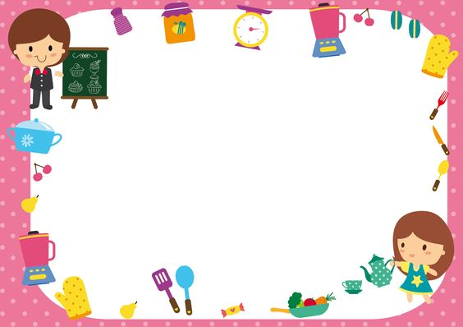
TỰ NHIÊN VÀ XÃ HỘI
BÀI 3. ĐỒ DÙNG TRONG NHÀ
(tiết 1)

Slide 2


Hãy quan sát hình ảnh, theo dõi tình huống để thảo luận nhóm và trả lời các câu hỏi sau:
+ Kể tên các đồ dùng trong nhà Minh.
+ Chúng được dùng để làm gì?

Slide 3
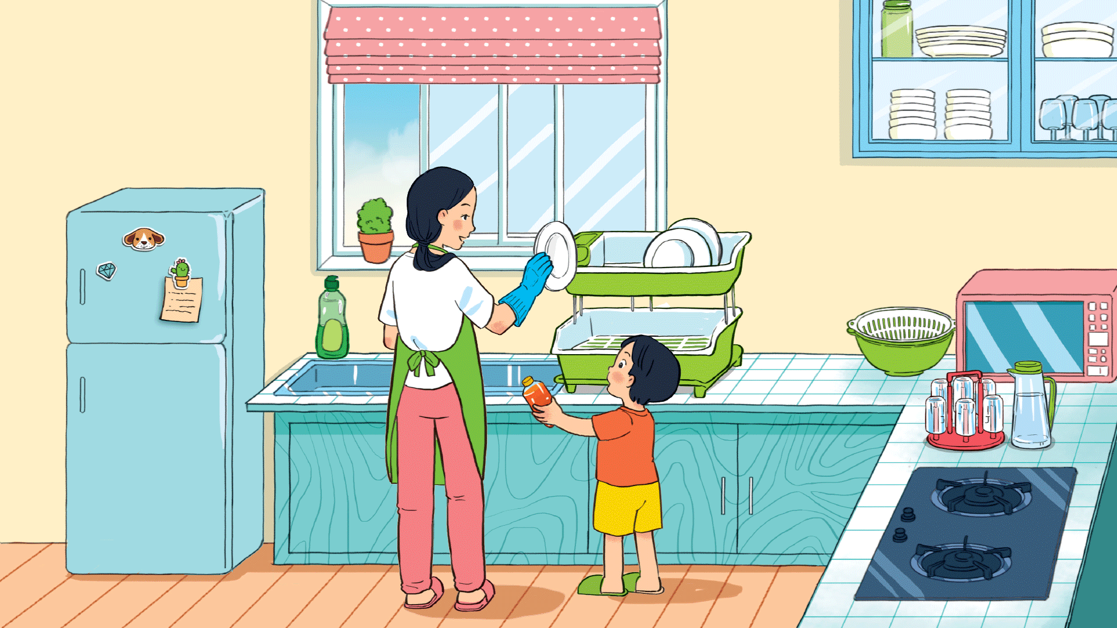


Slide 4
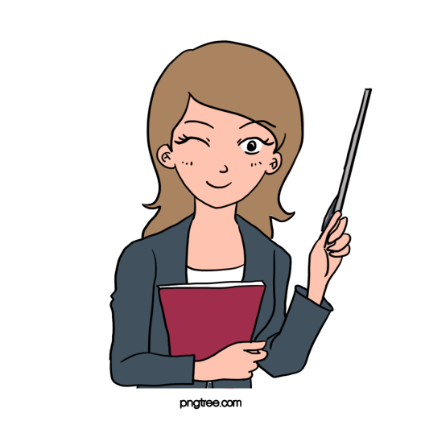
Gia đình nào cũng có các đồ dùng để sử dụng trong sinh hoạt hằng ngày. Mỗi loại đồ dùng có các chức năng khác nhau.

Slide 5

THƯ GIÃN

Slide 6

Hãy quan sát hình ảnh, thảo luận nhóm và trả lời các câu hỏi sau:
+ Minh và em gái đang làm gì?
+ Tác dụng của các việc làm đó?

Slide 7
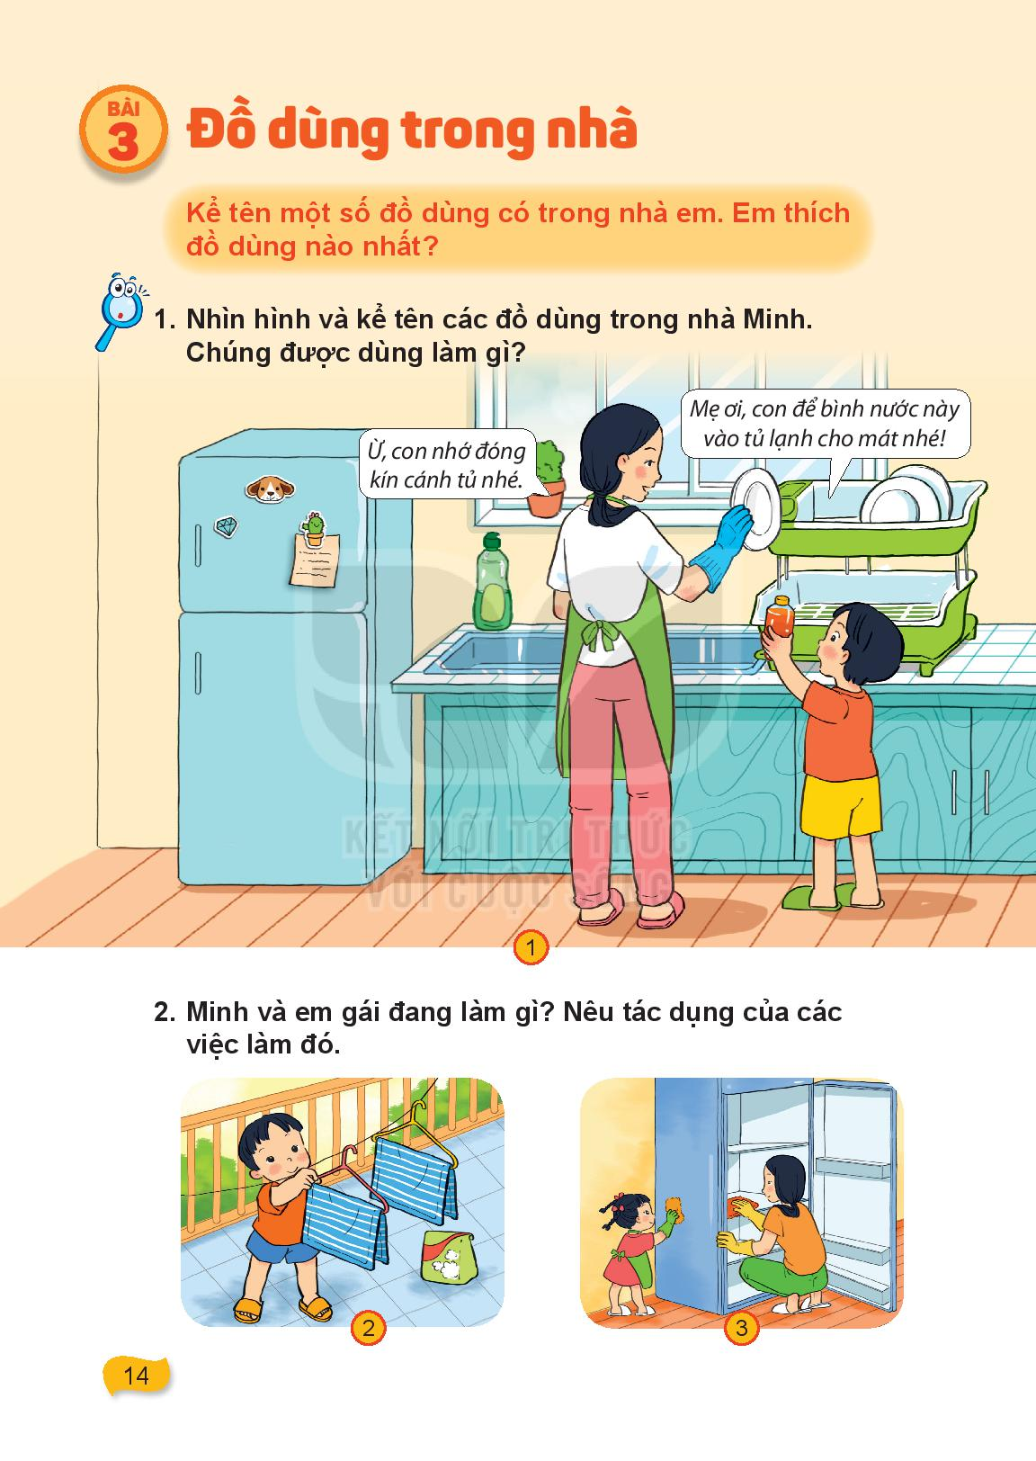

Slide 8
Mọi người cần có ý thức giữ gìn và bảo quản các loại đồ dùng trong nhà.

Slide 9


NHÌN NHANH- ĐÁP ĐÚNG

Slide 10

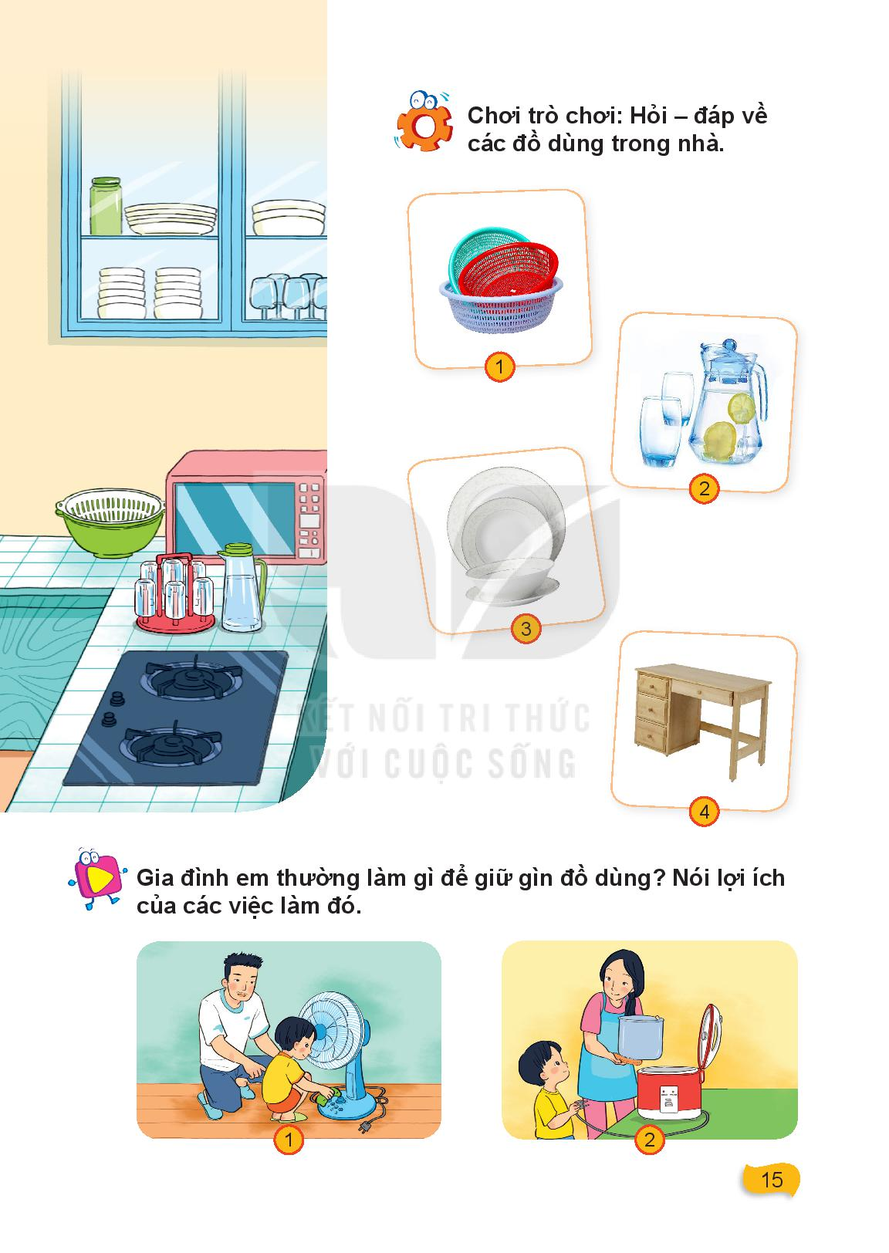

Slide 11


Slide 14

DẶN DÒ

